Slide 1
Что изучает физика?

Slide 2
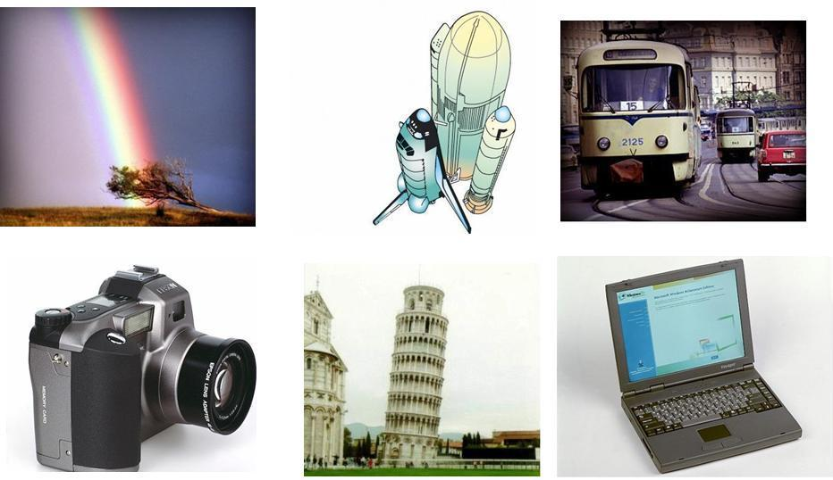
Для чего нужно изучать физику?

Slide 3
Механические явления
Движение трамвая
Движение дирижабля
Движение планет
Применение рычага

Slide 4
Электрические явления
Молния
Нагревание
чайника
Газовый разряд
электросварки
Компьютер

Slide 5
Магнитные явления
Возникновение тока
при действии постоянного
магнита на катушку
Взаимодействие магнитов
Поезд на магнитной
подушке

Slide 6
Оптические явления
Солнечное
затмение
Горение свечи
Дисперсия
света
Радуга

Slide 7
Акустические явления
Сверхзвуковой самолет
Звуковая волна
Резонанс звука

Slide 8
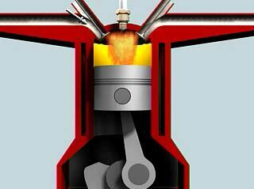
Тепловые явления
Работа двигателя
Консервирование
Извержение вулкана

Slide 9
Атомные явления
Атомный
реактор
Дифракция электронов
Атомная бомба
Структура ядра

Slide 10
Главная задача физики
Открывать физические законы, наблюдая различные явления, выявляя в них закономерности, обобщая и сравнивая результаты. Зная эти законы, мы можем объяснить причины многих явлений и процессов, предсказать их развитие, но главное – использовать эти законы на благо человека.
Физическим законам подчиняется все, что существует во Вселенной.

